Slide 1
CUSTOMER RELATIONSHIP MANAGEMENT AND CUSTOMER EXPERIENCE

Slide 2
TUJUAN
Memahami definisi customer experience
Memahami pentingnya experience economy
Memahami perbedaan antara goods, service, and experience
Memahami 3 konsep dalam customer experience management yaitu touchpoint, moment of truth, dan engagement
Memahami sejumlah metode untuk memahami customer experience secara lebih baik
Memahami adanya 4 (empat) keunggulan aplikasi CRM yang memberikan dampak pada customer experience

Slide 3
Customer experience mengacu pada perjalanan pelanggan yang lebih luas yang mencakup interaksi antara pelanggan dan bisnis
Customer experience melibatkan onteraksi antara orang, proses, teknologi, produk, jasa dan output lainnya
Customer experience managkap bagaimana pelanggan menggunakan produk atau layanan yang diberikan perusahaan

Slide 4
Cara membangun customer experience
Memberikan perhatian, observasi, dan mencari informasi secara detail apa yang dibutuhkan pelanggan
Selalu mendengarkan, saat pelanggan mengatakan hal – hal yang tidak disukai terkait produk atau layanan perusahaan sehingga perusahaan bias mengetahui kelemahannya

Slide 5
Berusaha memenuhi keinginan pelanggan walau kadang sulit dipahami
Dari service ke Experience :
Intengible – dominant
Inseparable, layanan diproduksi pada waktu dan tempat yang sama dengan yang dikonsumsi. Ini berarti pelanggan terlibat di dalamnya dan terkadang memproduksi bersama layanan tersebut Contohnya layanan yang diberikan di sebuah bar dan bioskop.

Slide 6
3. Heterogeneous, banyak layanan yang diciptakan untuk memenuhi keinginan dan kebutuhan pelanggan yang beragam, contoh layanan jasa keuangan
4. Perishable, layanan tidak dapat disimpan seperti halnya inventory. Misalnya layanan hotel di weekday biasanya tidak seramai ketika weekend, dan ini tidak bisa dialokasikan ketika banyak tamu akan menginap di weekend tetapi tidak tersedia room yang mencukupi. Sehingga ini menjadi suatu challenge bagi marketing supaya bisa sesuai antara supply dan demand.

Slide 7
Pengalaman Pelanggan
Pengalaman pelanggan yang positif
Pengalaman pelanggan yang negative
Ex : bandingkan antara layanan traveloka, agoda, booking.com atau pegi pegi

Slide 8
Konsep pengalaman pelanggan
Touchpoint, pelanggan dapat melakukan kontak dengan perusahaan secara virtual melalui website, service center atau lainnya
MOT (moment of truth), kesempatan pelanggan untuk berinteraksi dengan perusahaan yang mengarah pada pembentukan kesan organisasi
Engagement, emosional dan respon rasional pelanggan terkait dengan pengalaman pelanggan

Slide 9
Manajemen pelanggan
Komunikasi, melalui iklan, brosur, bulletin dan laporan tahubab
Identitas visual, melalui merk, logo, livery (corak atau ragam) dan kehadiran produk
Co branding, melalui berbagai kegiatan seperti pemasaran, aliansi, kemitraan, penempatan produk, kampanye dll

Slide 10
Manajemen pelanggan
Lingkungan special, area perusahaan seperti took, outlet, pabrik, ruang public dapat memberikan respon dan emosional yang kuat terhadap pelanggan
Website dan media elektronik lain, menawarkan pelanggan pengalaman yang menarik
Orang – orang, orang yang dianggap penting misalnya interaksi antara industry dengan peneliti, konselor dsb

Slide 11
Dampak customer experience
Strategi CRM yang dilakukan perusahaan dapat meningkatkan pengalaman pelanggan
Operational CRM, dapat memudahkan pelanggan ketika berinteraksi dengan proses bisnis utama perusahaan
Kebutuhan dan keinginan pelanggan mudah dipahami perusahaan sehingga lebih responsif

Slide 12
Fitur aplikasi yang dapat meningkatkan customer experience
Usability
Flexibility
High performance
Scalability

Slide 13
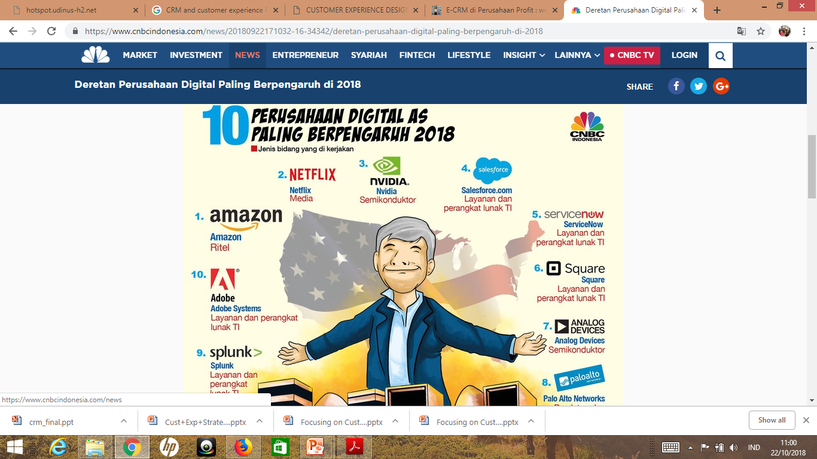
What is meant by Customer Experience

Slide 14
Amazon, perusahan ritel terbesar yang berdiri tahun 1995.
Apa yang saudara ketahui tentang Amazon.com ??

Slide 15
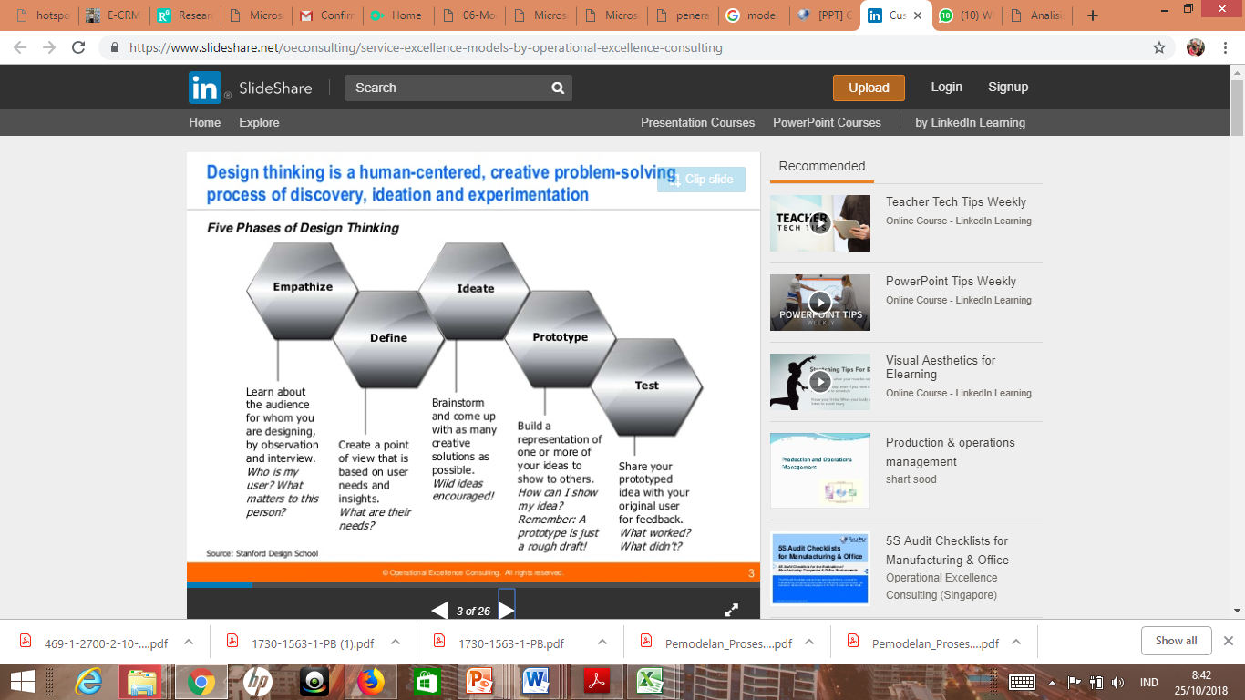

Slide 16
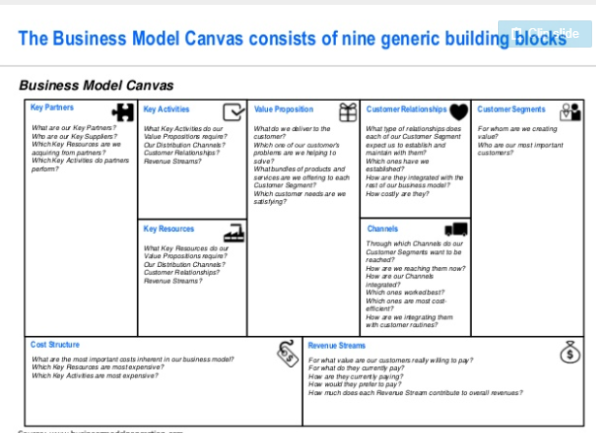

Slide 17
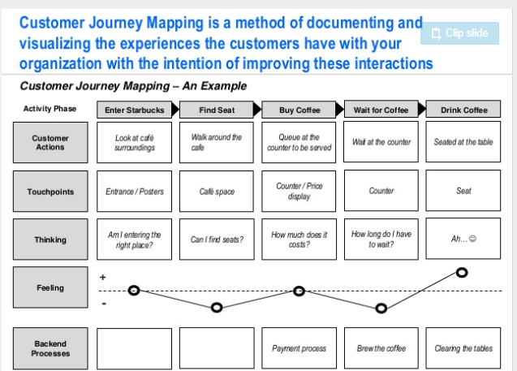

Slide 18
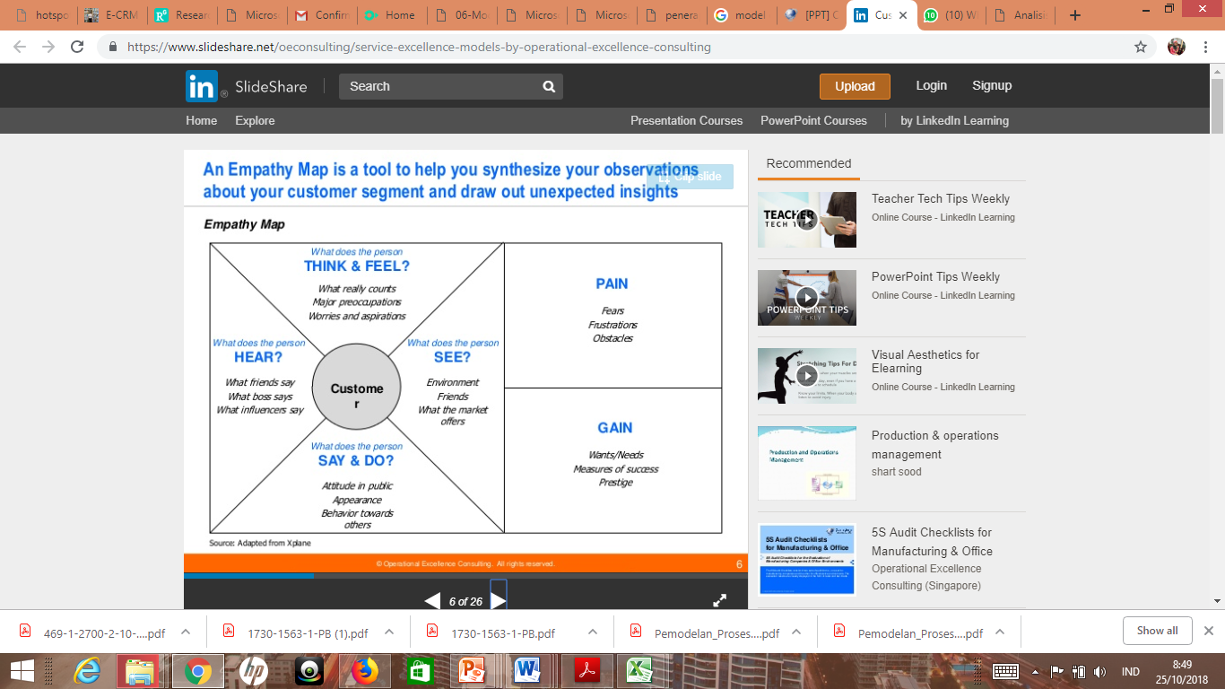

Slide 19
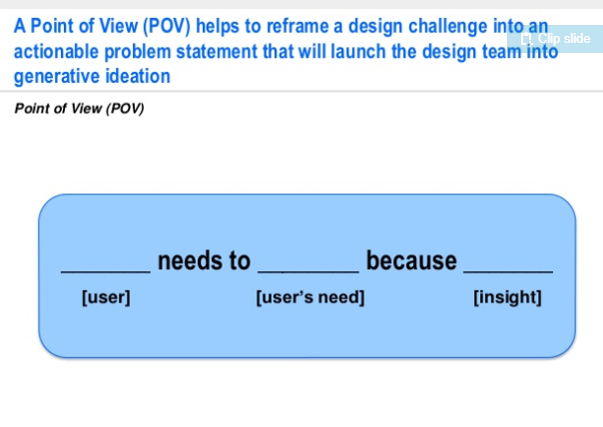

Slide 20
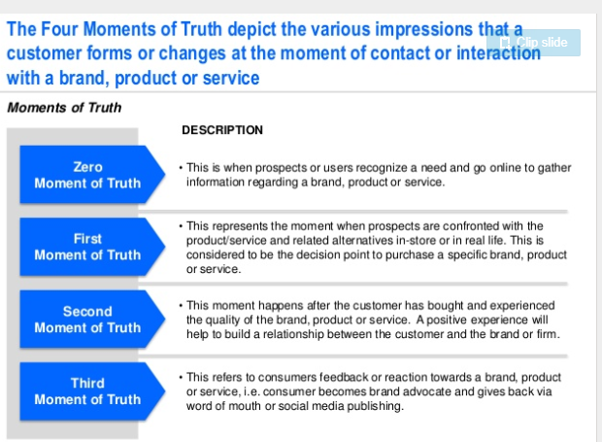

Slide 21
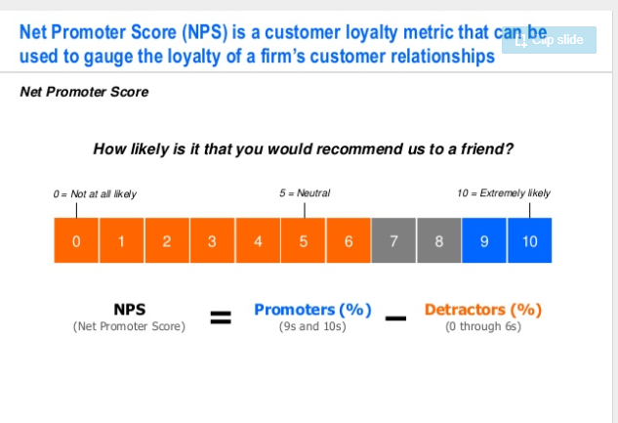

Slide 22
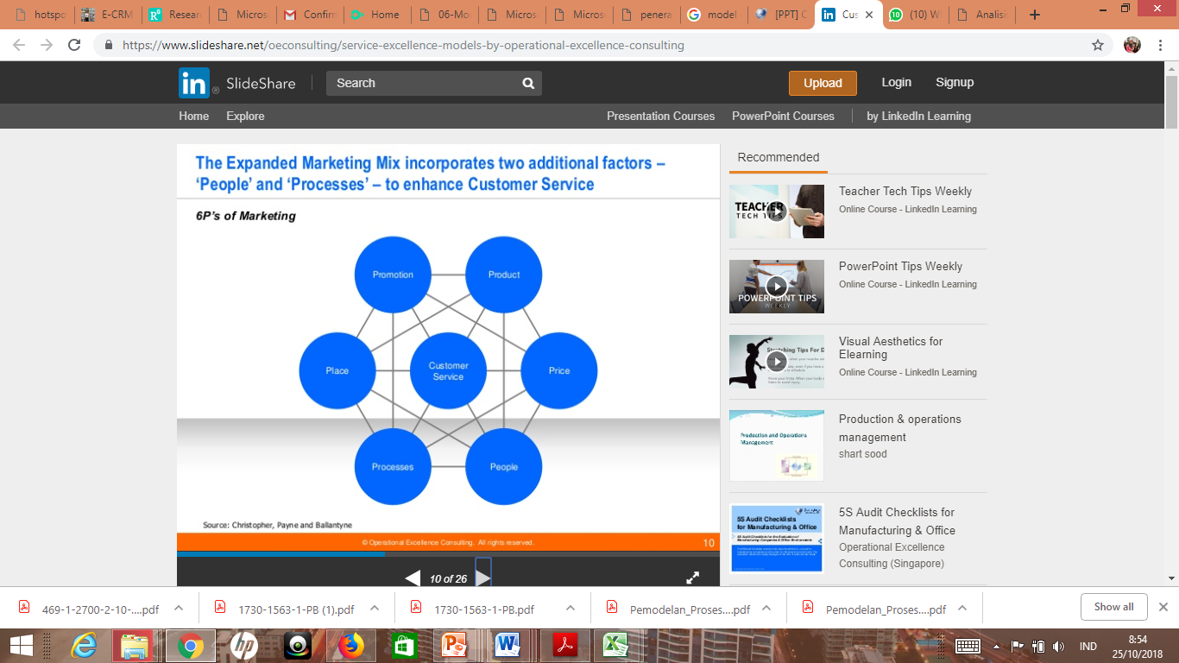

Slide 23
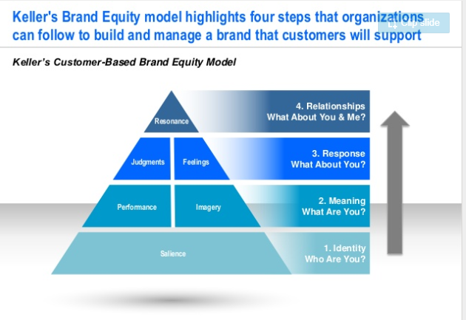

Slide 24
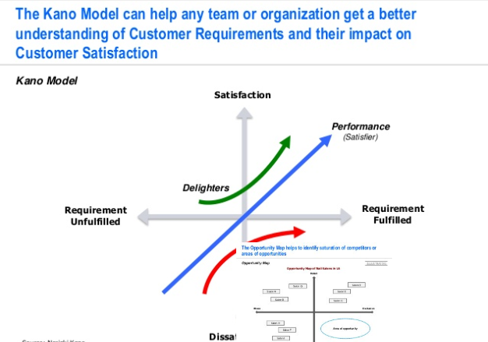

Slide 25
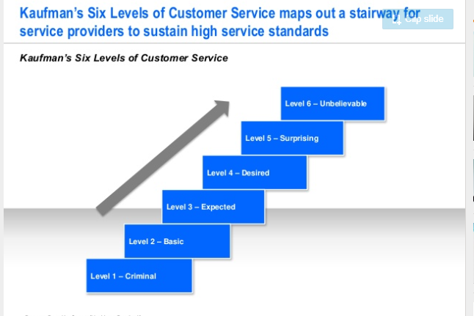

Slide 26
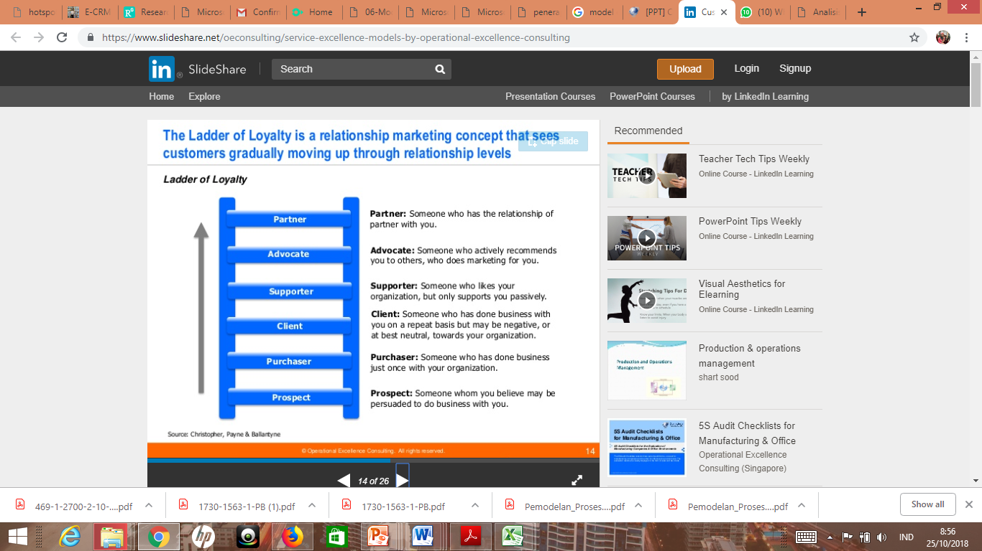

Slide 27
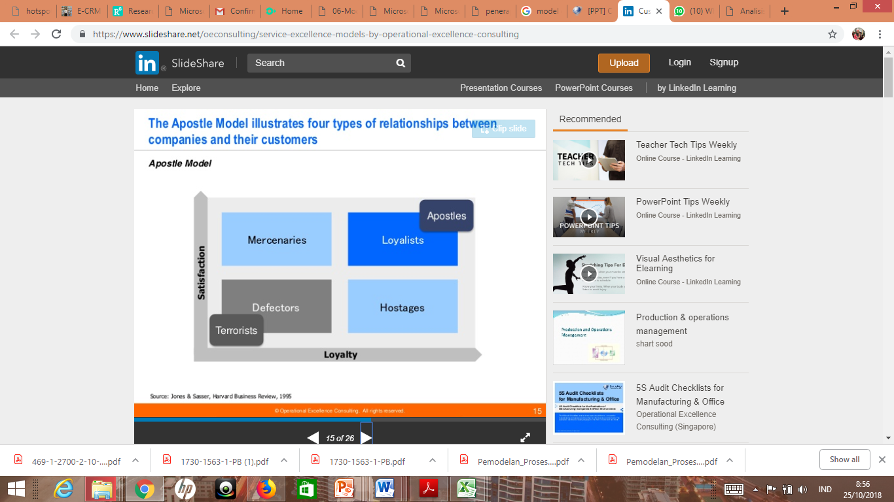

Slide 28
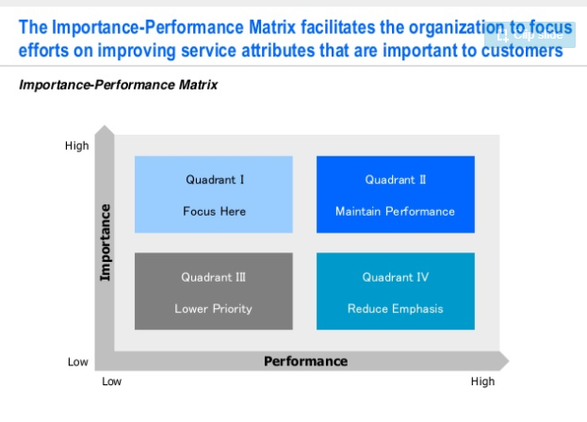

Slide 29
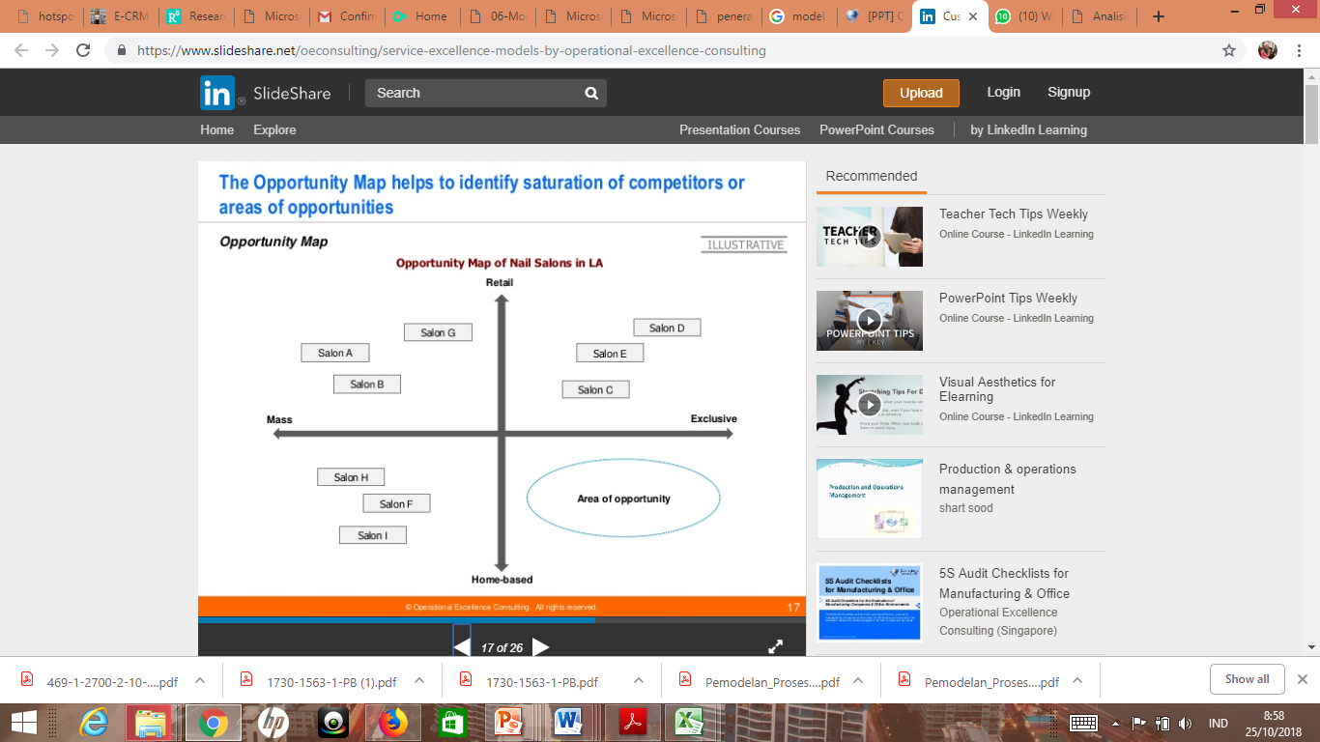

Slide 30
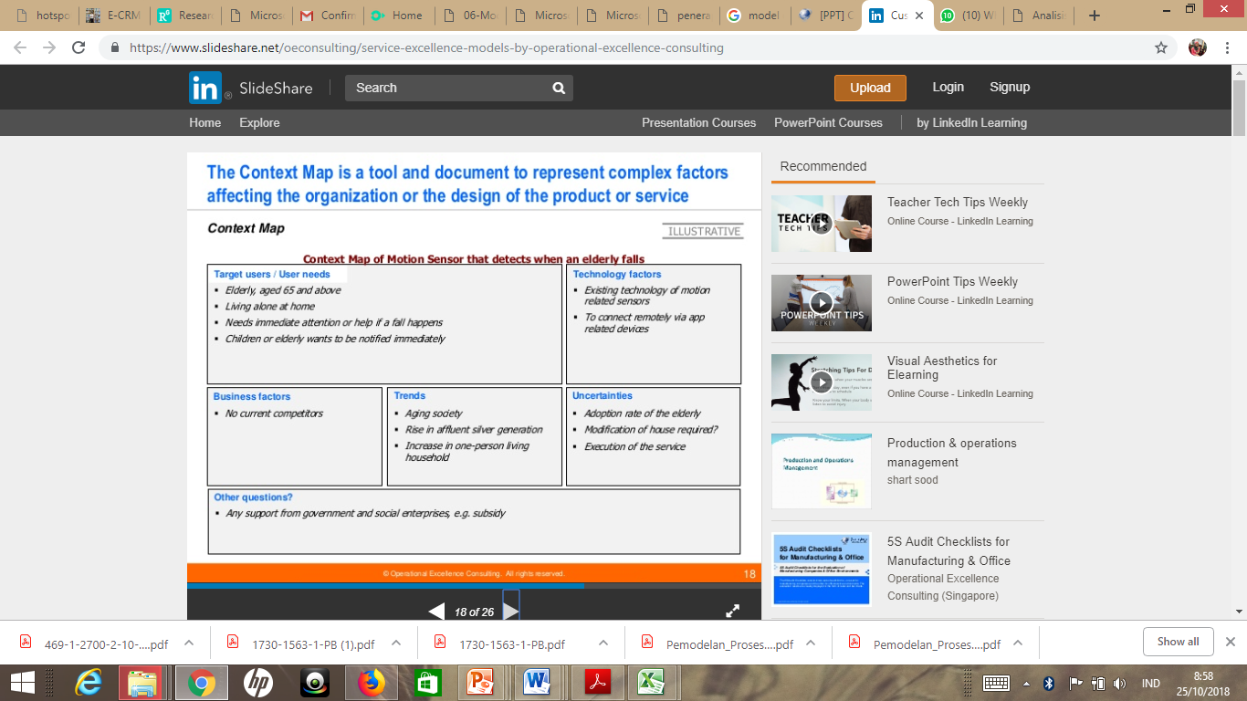

Slide 31
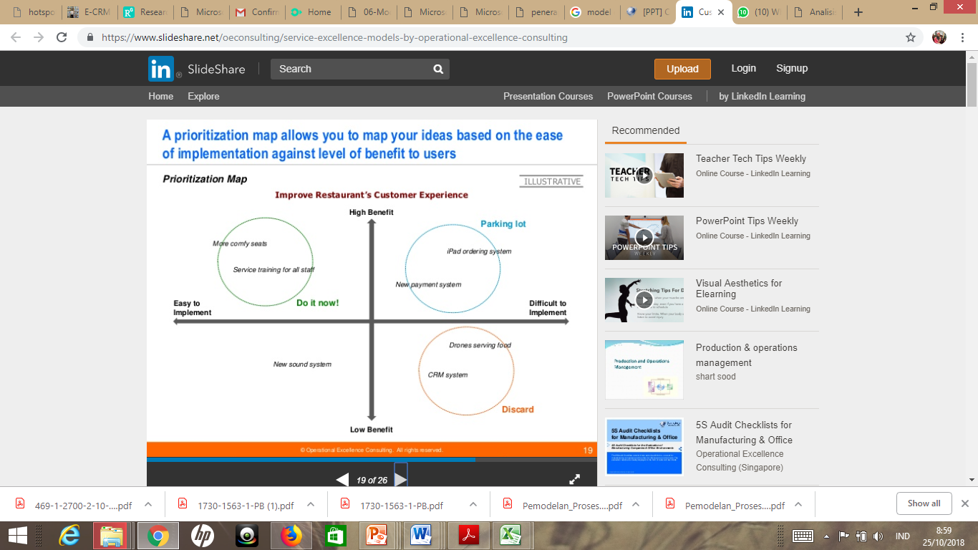

Slide 32
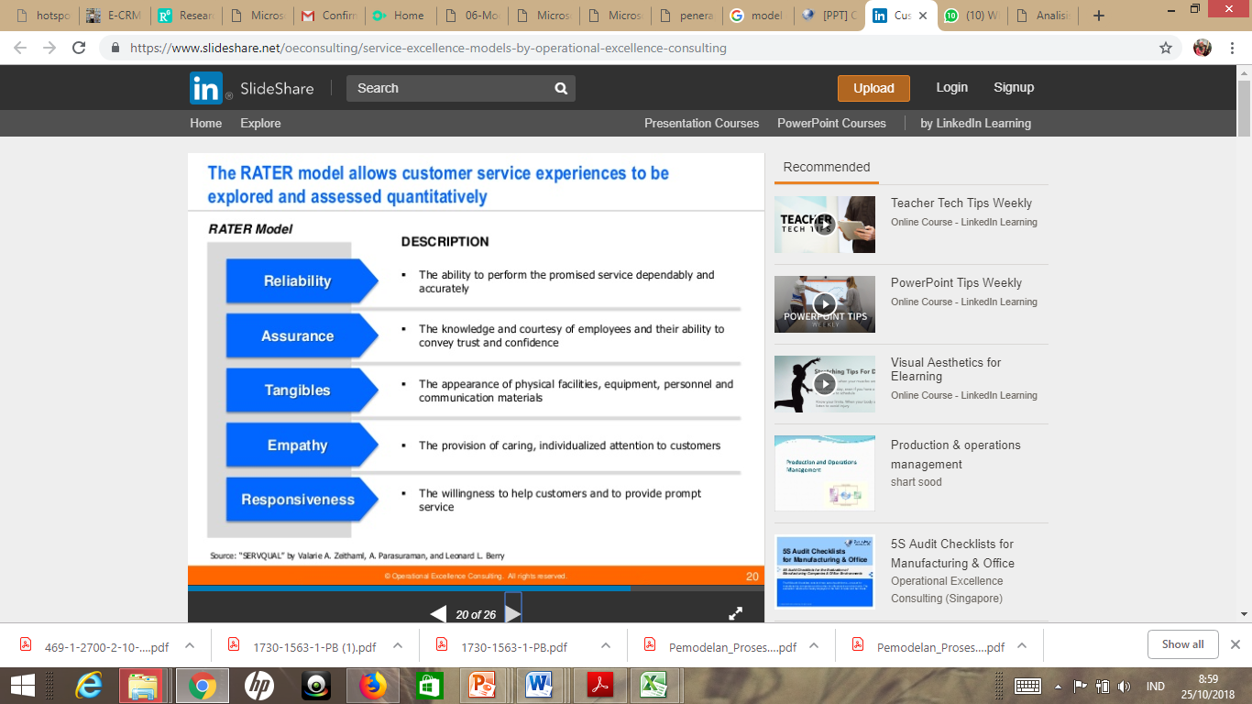

Slide 33
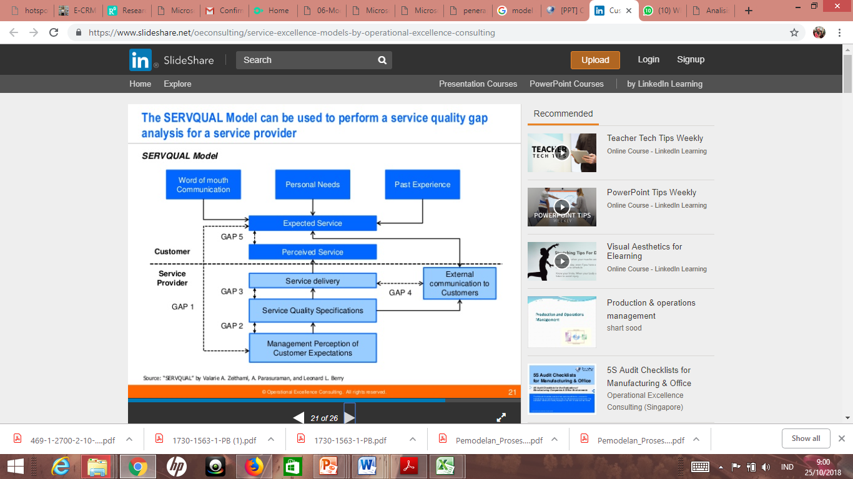

Slide 34
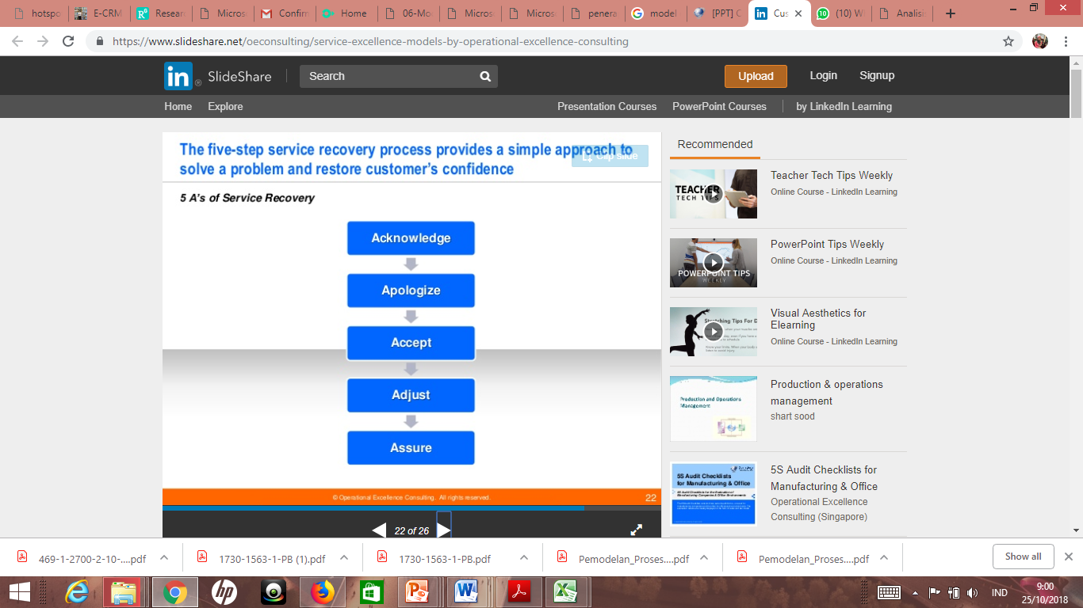

Slide 35
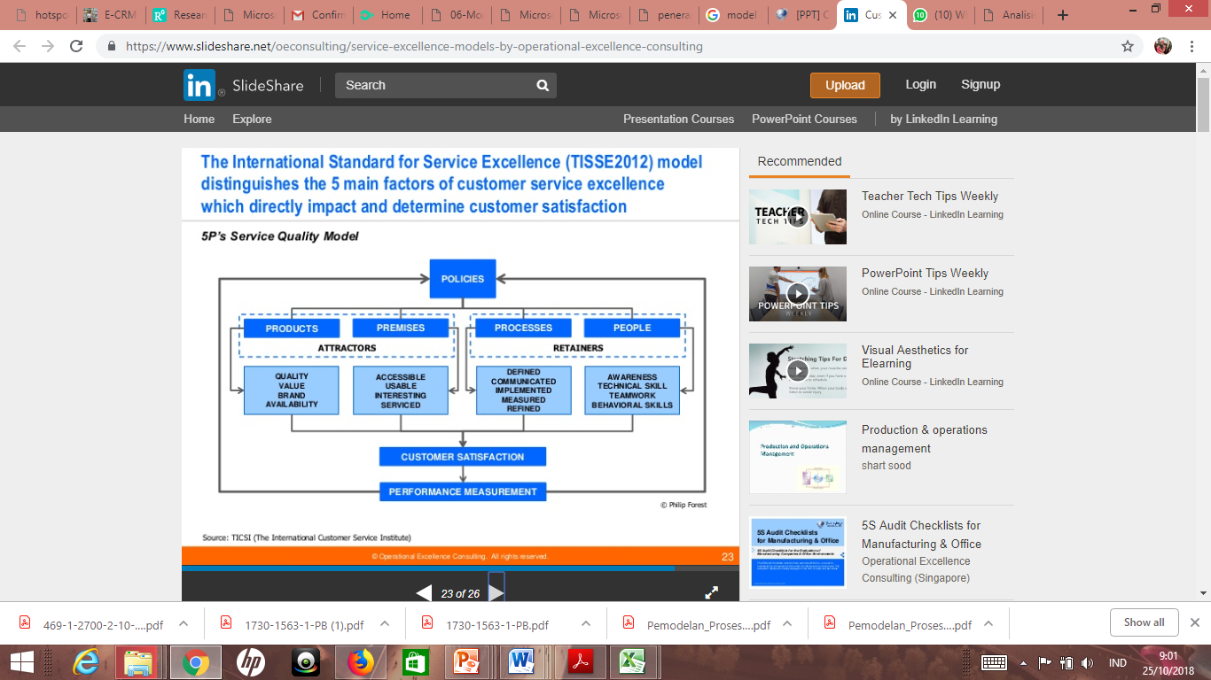

Slide 36
TUGAS BER-3
Carilah referensi dari jurnal atau yang lainnya terkait dengan customer experience pada 2 perusahaan yang sejenis (misalnya Bank Mandiri dan Bank BCA, atau Booking.com dan Agoda, atau Kopi Janji Jiwa dan Kopi Kenangan atau lainnya).
Paparkan bagaimana bentuk customer experience pada 2 perusahaan tersebut
Golongkan customer experience apakah masuk dalam katagori pengalaman posit atau pengalaman negative
Paparkan faktor2 apa saja yang mempengaruhi customer experience
Bagaimana upaya yang harus dilakukan ke2 perusahaan tersebut supaya customer memelili pengalaman positif yang lebih banyak dibandingkan pengalaman negative.

